Slide 1
IO1: Mācību darba vietā programma 6. modulis: Kā izstrādāt uzņēmējdarbības plānu - PPT1

Slide 2
6. modulis: Saturs
Biznesa modeļa audekls un sociālā biznesa modeļa audekls
1
Biznesa plāns, nozīme un sagatavošana
2

Slide 3
MĒRĶI
ZINĀT
ATZĪST
ZINĀT
ZINĀT
Uzzināt biznesa modeļa audekla (BMC) definīciju
Izpratne par biznesa modeļa Canvas deviņiem (9) pamatelementiem
Zināt, kā izstrādāt "Business Model Canvas" un "Social Business Model Canvas".
Zināšanas par sociālā biznesa modeļa kanvas pastāvēšanu un papildu blokiem salīdzinājumā ar BMC

Slide 4
Biznesa modeļa audekls (BMC)
Skatiet šo videoklipu: https://www.youtube.com/watch?v=N_gbN2aYAZs
Jautājumi:
Kas ir BMC?
Cik daudz ir kastu?
Vai biznesa modeļa audekla izstrāde ir aktuāla lielajām organizācijām?
Cik bieži jums ir nepieciešams to pārskatīt?

Slide 5
Kas ir biznesa modeļa audekls?
Uzņēmējdarbības modelis ir sistēma, kas nosaka, kā organizācija radīs ilgtermiņa vērtību ieņēmumu izteiksmē, nodrošinot klientiem vērtību (produktus/pakalpojumus).
Citiem vārdiem sakot, tā apraksta pamatojumu tam, kā organizācija rada, nodrošina un uztver vērtību, un palīdz organizācijām vizualizēt un novērtēt savu biznesa ideju.
BMC mērķis ir palīdzēt organizācijām saskaņot to darbības, ilustrējot iespējamos kompromisus un
apzināt iespējas gan iekšējā, gan ārējā vidē.

Slide 6
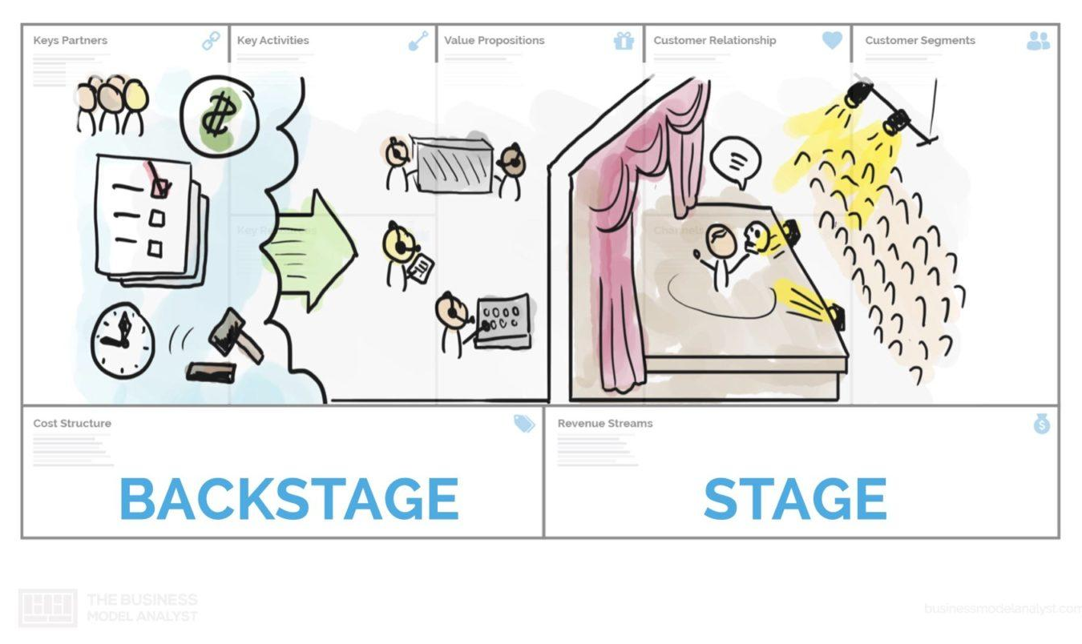
Biznesa modeļa kanvas skaidrojums
Saskaņā ar Osterwalder & Pigneur, labajā audekla pusē galvenā uzmanība ir pievērsta klientam vai tirgum, tātad tā atspoguļo ārējos faktorus, kurus uzņēmums nevar kontrolēt,
savukārt kreisajā audekla pusē galvenā uzmanība ir pievērsta uzņēmumam, tātad tajā ir attēloti iekšējie faktori, kas lielākoties ir tā kontrolē.
Pa vidu ir vērtības piedāvājums, kas atspoguļo vērtības apmaiņu starp uzņēmumu un tā klientiem.
Avots: https://businessmodelanalyst.com/business-model/

Slide 7
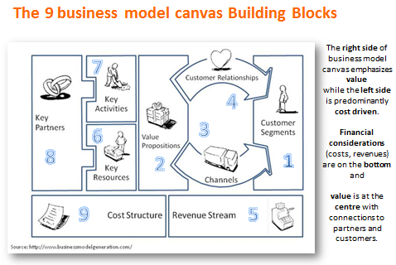
Biznesa modeļa kanvas sastāvdaļas
Klientu segmenti
Vērtības piedāvājums
Kanāli
Attiecības ar klientiem
Ieņēmumu plūsmas
Izmaksu struktūra
Galvenie resursi
Galvenie pasākumi
Galvenie partneri
Avots: https://www.startuphughes.com/business-model-canvas/

Slide 8
Biznesa modeļa kanvas sastāvdaļas
Klientu segmenti
Klientu segmentu grupas tiek iedalītas kategorijās, pamatojoties uz šādiem aspektiem:
īpaša vajadzība, kas pamato produkta radīšanu kā šīs vajadzības risinājumu (vērtības piedāvājums).
sasniedzamais izplatīšanas kanāls
dažādi attiecību veidi.
katras grupas ieguldījuma rentabilitātes līmeņa atšķirība.
gatavību maksāt par atšķirīgu produkta vai pakalpojuma versiju, kas pielāgota viņu vēlmēm.

Slide 9
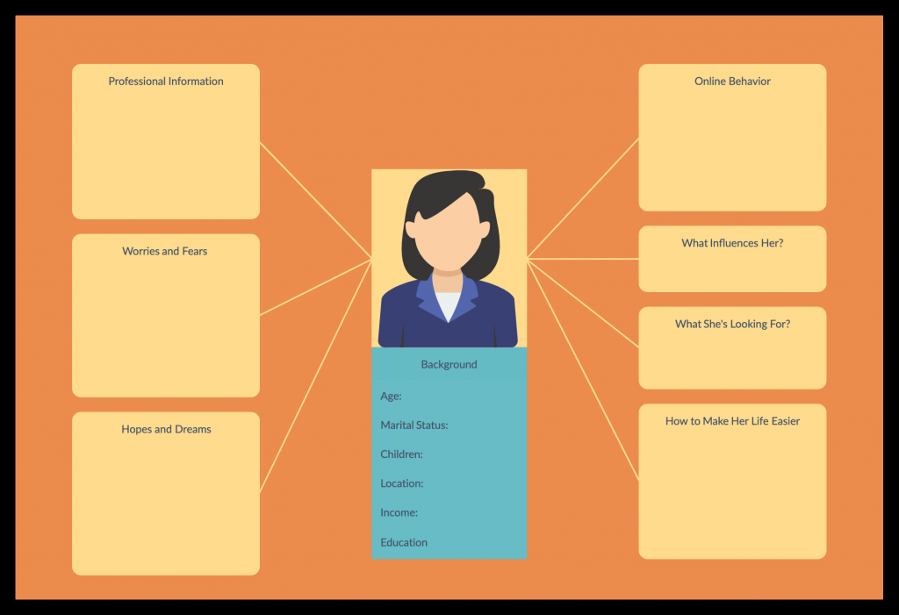
Biznesa modeļa kanvas sastāvdaļas
Klientu segmenti
Pastāv dažādi klientu tipi, un labākais veids, kā tos identificēt, ir izveidot klientu personas katrai grupai.
Uzdodiet šādus jautājumus:
Kam mēs radām vērtību?
Kas ir mūsu svarīgākie klienti, klienti vai lietotāji?
Jaunuzņēmumiem ir ieteicams izvēlēties tikai vienu klientu segmentu, lai uzņēmums varētu pilnībā koncentrēties uz to, izprast šī segmenta vajadzības un spētu nodrošināt vislabāko iespējamo vērtību.
Avots: https://creately.com/blog/diagrams/business-model-canvas-explained/

Slide 10
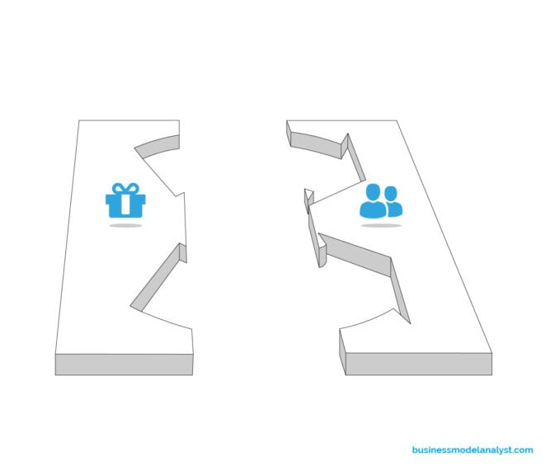
Biznesa modeļa kanvas sastāvdaļas
Vērtības piedāvājums
Efektīvs vērtības piedāvājums saista klienta profilu ar pievienotās vērtības elementiem.
Tāpēc vērtības piedāvājuma identificēšana notiek, aplūkojot organizācijas klientu segmentus un noskaidrojot, kur produkts un/vai pakalpojums risina mērķa klienta problēmu.
Vērtība, ko klientiem sniedz produkts un/vai pakalpojums, var būt gan kvantitatīva, piemēram, produkta cena, gan kvalitatīva, piemēram, inovatīvs dizains.

Slide 11
Biznesa modeļa kanvas sastāvdaļas
Vērtības piedāvājums
Lai izstrādātu unikālu vērtības piedāvājumu, ņemiet vērā šādas produkta un/vai pakalpojuma īpašības:
Jaunums: Produkta un/vai pakalpojuma inovācija vai novitāte.
Veiktspēja: Jau tradicionāla produkta jauna vērtība, t. i., produktu vai pakalpojumu modernizācija.
Personalizēšana: Personalizācija: Vērtība, ko nodrošina produkti un/vai pakalpojumi, kas apmierina katra klientu segmenta konkrētas un specifiskas vajadzības.
Statuss: Izteikti lojalitātes apliecinājumi konkrētam produkta zīmolam, pateicoties tā dizainam vai augstākajai kvalitātei.
Cena: Ja tirgū ienāk jauni dalībnieki, kas piedāvā lētāku produktu vai pakalpojumu.

Slide 12
Biznesa modeļa kanvas sastāvdaļas
Vērtības piedāvājums
Produkta un/vai pakalpojuma raksturojums (turpinājums):
Izmaksu samazināšana: Vērtība, piedāvājot uzlabotu klientu pieredzi, vienlaikus samazinot produkta/un/vai pakalpojuma izmaksas.
Riska samazināšana: Klienti jūtas droši par produktu un/vai pakalpojumu, jo pārdošanas procesā ir riska samazināšanas elements, piemēram, pagarināta garantija.
Pieejamība: Produkti un/vai pakalpojumi ir pieejami jauniem klientu segmentiem.
Ērtība/izmantojamība: Vērtības radīšana, atvieglojot un padarot ērtāku produkta un/vai pakalpojuma lietošanu.

Slide 13
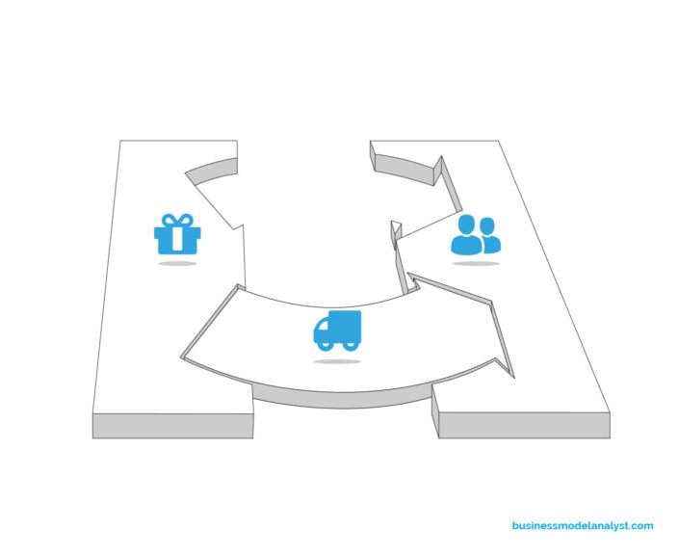
Biznesa modeļa kanvas sastāvdaļas
Kanāli
Kanāli apraksta, kā jūs sazināsieties ar klientu segmentiem un sasniegsiet tos.
Viņiem ir galvenā loma produkta un/vai pakalpojuma atpazīstamības veicināšanā un vērtības piedāvājuma sniegšanā klientiem, tostarp pēcpirkuma atbalsta sniegšanā.
Kā redzams turpmāk, ir vairāki kanāli - gan tiešie, t. i., pašu kanāli, gan netiešie, t. i., partneru kanāli:
Tiešie kanāli: uzņēmuma tīmekļa vietne, sociālo mediju vietnes, iekšējā pārdošana utt.
Netiešie kanāli: partneriem piederošas tīmekļa vietnes, vairumtirdzniecības izplatīšana, mazumtirdzniecība utt.

Slide 14
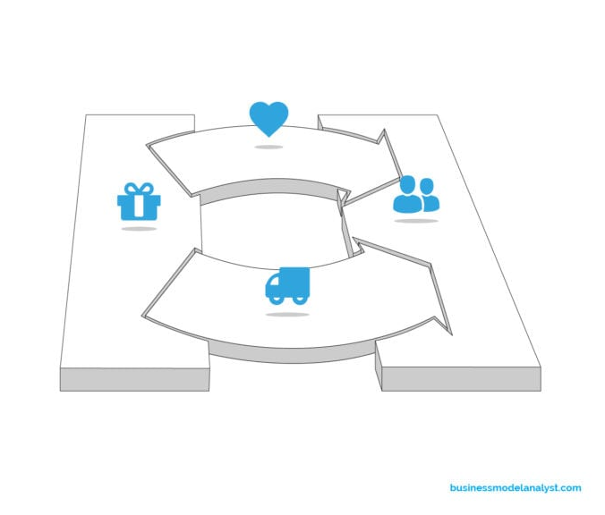
Biznesa modeļa kanvas sastāvdaļas
Attiecības ar klientiem
Tagad ir pienācis laiks noskaidrot, kāda veida attiecības vēlaties izveidot ar katru klientu segmentu un kā jūs ar viņiem sadarbosieties visā viņu ceļojuma laikā.
Turpmāk sniegts sešu (6) galveno veidu saraksts:
Personiska palīdzība: mijiedarbība ar klientu notiek klātienē vai ar e-pasta, telefona zvana vai citu līdzekļu starpniecību.
Individuāla personīga palīdzība: katram klientam tiek norīkots īpašs klientu pārstāvis.
Pašapkalpošanās: šeit nav attiecību ar klientu, taču ir pieejami nepieciešamie rīki, kas ļauj klientiem pašiem sev palīdzēt.

Slide 15
Biznesa modeļa kanvas sastāvdaļas
Attiecības ar klientiem
Turpmāk sniegts sešu (6) galveno veidu saraksts (turpinājums):
Automatizēti pakalpojumi: ir ieviesti automatizēti procesi vai iekārtas, kas ļauj klientiem pašiem veikt pakalpojumus.
Kopienas: tiek izveidotas tiešsaistes kopienas, kurās klienti ar cits cita atbalstu paši risina jebkuru produkta un/vai pakalpojuma problēmu.
Līdzradīšana: organizācijas ļauj saviem klientiem aktīvi piedalīties produkta izstrādē vai attīstībā.

Slide 16
Biznesa modeļa kanvas sastāvdaļas
Ieņēmumu plūsmas
Nākamais solis ir noskaidrot, cik klienti ir gatavi maksāt par produktu un/vai pakalpojumu, lai noteiktu uzņēmuma ieņēmumu plūsmas.
Ir divu veidu ieņēmumu plūsmas:
Uz darījumiem balstīti ieņēmumi: attiecas uz klientiem, kas veic vienreizēju maksājumu.
Regulārie ieņēmumi: attiecas uz klientiem, kuri veic pastāvīgus maksājumus par nepārtrauktiem pakalpojumiem vai pēcpārdošanas pakalpojumiem.

Slide 17
Biznesa modeļa kanvas sastāvdaļas
Ieņēmumu plūsmas
Ieņēmumu plūsmas var gūt, izmantojot šādus veidus:
Aktīvu pārdošana: fiziska produkta pārdošana (īpašumtiesību nodošana pircējam).
Lietošanas maksa: maksa, ko iekasē no klienta par sava produkta vai pakalpojuma izmantošanu.
Abonēšanas maksa: maksas iekasēšana no klienta par regulāru un pastāvīgu produkta lietošanu.
Aizdošana/iznomāšana/izīrēšana: maksa klientam par ekskluzīvām tiesībām izmantot aktīvu noteiktu laika periodu.
Licencēšana: maksa no klienta par atļauju izmantot uzņēmuma intelektuālo īpašumu.
Starpniecības maksa: ieņēmumi, kas gūti, darbojoties kā starpniekam starp divām vai vairākām pusēm.
Reklāma: maksa klientam par produkta, pakalpojuma vai zīmola reklamēšanu, izmantojot uzņēmuma platformas.

Slide 18
Biznesa modeļa kanvas sastāvdaļas
Ieņēmumu plūsmas
Šā bloka izpēte ļaus secināt, vai identificētās plūsmas būs rentablas vai nē.
Turklāt tas nodrošinās, ka naudas summa, ko klienti ir gatavi maksāt, ir lielāka par projektēšanas un ražošanas izmaksām.
Lai to apstiprinātu, jums jāuzdod šādi jautājumi:
Kādas priekšrocības mudina klientus maksāt vairāk?
Par kādām cenām klienti iegūst līdzīgas priekšrocības?
Kādam maksāšanas veidam klienti dod priekšroku?
Kādu daļu no organizācijas kopējiem ieņēmumiem veido katra plūsma?

Slide 19
Biznesa modeļa kanvas sastāvdaļas
Izmaksu struktūra
Tas ir laiks, kad jāizvērtē izmaksas, kas saistītas ar katru uzņēmējdarbības modeļa elementu, sākot ar vērtības piedāvājuma radīšanu un nodrošināšanu, ieņēmumu plūsmu attīstīšanu un attiecību ar klientiem uzturēšanu.
Ir divu veidu izmaksu struktūra, ko varat izmantot:
Uz izmaksām orientēta darbība: galvenā uzmanība tiek pievērsta izmaksu minimizēšanai/samazināšanai.
Uz vērtību orientēta darbība: galvenā uzmanība tiek pievērsta maksimālai vērtības palielināšanai klientam/vērtības radīšanai.
Padoms: Šis process būs vieglāks, ja vispirms tiks definēti organizācijas galvenie resursi, galvenās darbības un galvenie partneri.

Slide 20
Biznesa modeļa kanvas sastāvdaļas
Izmaksu struktūra
Izmaksu struktūrām var būt šādas iezīmes:
Fiksētās izmaksas: Izmaksas, kas paliek nemainīgas neatkarīgi no ražošanas apjoma un ir ierobežotas laikā, piemēram, algas un īres maksa. Šādā izmaksu struktūrā vērtības piedāvājums ir vērsts uz zemu cenu, maksimālu automatizāciju un plašu ārpakalpojumu izmantošanu.
Mainīgās izmaksas: Izmaksas, kas saistītas ar ražošanas apjomu, piemēram, izejvielu iegādes izmaksas, un tāpēc tās ir grūti prognozējamas. Tās ir jutīgas pret produkta pieprasījuma līmeni, un tās pieaug proporcionāli darbaspēka un kapitāla pieaugumam.

Slide 21
Biznesa modeļa kanvas sastāvdaļas
Izmaksu struktūra
Izmaksu struktūrām var būt šādas īpašības:
apjomradīti ietaupījumi: produkts tiek piedāvāts par zemāku cenu, jo samazinās vidējās izmaksas uz vienu vienību (palielinoties ražošanas apjomam, samazinās kopējās izmaksas uz vienu vienību).
Darbības jomas ekonomija: attiecas uz plašāku darbības jomu, kur var kopīgi izmantot esošos resursus un procesus un samazināt kopējās izmaksas.
Piemēram, uzņēmums, kam jau ir izveidota infrastruktūra, var gūt labumu no vienas un tās pašas programmatūras un aparatūras izmantošanas.

Slide 22
Biznesa modeļa kanvas sastāvdaļas
Galvenie resursi
Tie nosaka, kādi materiāli, iekārtas un cilvēkresursi ir nepieciešami, lai radītu vērtību piedāvājumu.
Ir vairāki galveno resursu veidi, kas aprakstīti turpmāk:
Fiziskais: tie ir materiālie ieguldījumi un struktūras, kas tiek izmantotas, lai radītu vērtības piedāvājumu, piemēram, ēkas, transportlīdzekļi, mašīnas, iekārtas, tirdzniecības vietas, izplatīšanas tīkli u.c.
Intelektuālie: nemateriālie aktīvi, piemēram, preču zīmes, patenti, autortiesības, patentētas zināšanas, datubāzes utt. Lai gan šo resursu izstrāde prasa laiku un pūles, šie resursi sniedz būtisku vērtību organizācijai.

Slide 23
Biznesa modeļa kanvas sastāvdaļas
Galvenie resursi
Ir vairāki galveno resursu veidi, kas aprakstīti turpmāk:
Cilvēki: cilvēki bieži vien ir vissvarīgākie organizācijas resursi. Šim resursam ir būtiska nozīme, jo īpaši nozarēs, kurās ir nepieciešama saikne ar cilvēkiem, plašas zināšanas un/vai radošums, piemēram, pārdošanā, reklāmā un citās.
Finansiālie resursi: finanšu resursi vai garantijas sedz skaidru naudu, kredītlīnijas un akciju plānu darbiniekiem. Dažām organizācijām, piemēram, bankām, šis būs spēcīgākais resurss, jo tās ir ļoti atkarīgas no tā.

Slide 24
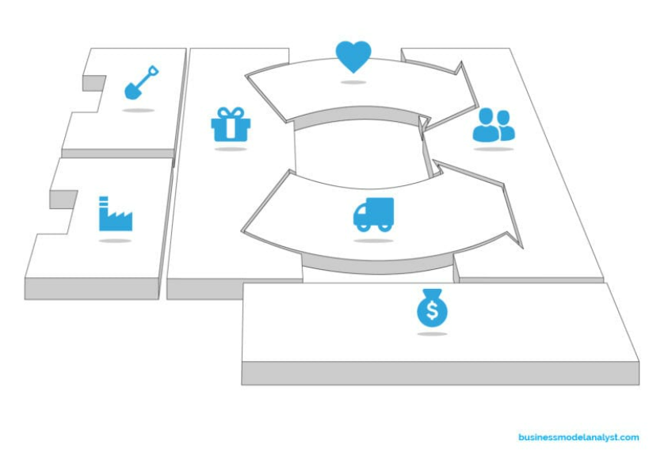
Biznesa modeļa kanvas sastāvdaļas
Galvenie pasākumi
Ir trīs (3) pamatdarbību kategorijas, kā norādīts turpmāk:
Ražošana: tā ietver visas darbības, kas saistītas ar produkta izstrādi, t. i., produkta projektēšanu, ražošanu un piegādi ievērojamos daudzumos un/vai augstākās kvalitātes.
Problēmu risināšana: vēlas piedāvāt unikālus risinājumus konkrētām problēmām, piemēram, slimnīcas, konsultāciju uzņēmumi un pakalpojumu sniedzēji. Tas prasa nepārtrauktu mācīšanos un apmācību.
Platforma/tīkls: ietver platformu izstrādi un uzturēšanu, piemēram, Microsoft nodrošina uzticamu operētājsistēmu, lai atbalstītu trešo pušu programmatūras produktus.

Slide 25
Biznesa modeļa kanvas sastāvdaļas
Galvenie pasākumi
Visbiežāk sastopamie pamatdarbību piemēri ir šādi:
Pētniecība un izstrāde (R&D): Šī joma sadarbojas ar citām organizācijas struktūrvienībām, sākot no ražošanas līdz pārdošanai un beidzot ar mārketingu. Tā ietver pētniecību un izstrādi jaunu produktu izpētei, jaunu produktu izstrādei, esošo produktu atjaunināšanai, kvalitātes pārbaudei vai inovācijas mērķiem.
Ražošana: ietver vairākas darbības, kas var kļūt par pamatdarbībām, piemēram, produkta izvēle un projektēšana, ražošanas procesa izvēle, ražošanas jaudas pareiza aplēse un ražošanas plānošana, ražošanas kontrole, kvalitātes un izmaksu kontrole, krājumu kontrole un iekārtu uzturēšana un nomaiņa.

Slide 26
Biznesa modeļa kanvas sastāvdaļas
Galvenie pasākumi
Visbiežāk sastopamie pamatdarbību piemēri ir šādi:
Mārketings: Mārketings: Šī joma ir vērsta uz organizācijas izaugsmi un vērtības piedāvājumu un ietver dažādas funkcijas, kas var kļūt par pamatdarbībām, piemēram, mārketinga stratēģijas izstrāde un īstenošana, tirgus izpētes veikšana, produktu attīstības iespēju identificēšana, komunikācijas stratēģija (piemēram, paziņojumi presei, reklāmas, e-pasti), pārdošanas atbalsts (piemēram, klientu piesaistīšana un reklāmas materiāli) un pasākumu organizēšana un īstenošana (piemēram, semināri, produktu prezentācijas, izstādes utt.).
Pārdošana un klientu apkalpošana: Šī joma ir atbildīga par vispārējo klientu pieredzi, tostarp par uzdevumiem, kas veido un uztur klientu lojalitāti.

Slide 27
Biznesa modeļa kanvas sastāvdaļas
Galvenie partneri
Galvenie partneri apraksta ārējo piegādātāju un partneru tīklu, kas palīdz organizācijām veikt to galvenās darbības gan dzīvotspējas, gan efektivitātes ziņā.
Partnerības var būt četras (4) galvenās formas, kas aprakstītas turpmāk:
Stratēģiskās alianses: partnerattiecības starp organizācijām, kas nav konkurenti, noslēdzot abām pusēm izdevīgu līgumu.
Koopetīcija: stratēģiska partnerība starp konkurējošām organizācijām, lai sadalītu tirgus risku.

Slide 28
Biznesa modeļa kanvas sastāvdaļas
Galvenie partneri
Partnerības var būt četras (4) galvenās formas, kas aprakstītas turpmāk:
Kopuzņēmumi: partnerības, kuru mērķis ir attīstīt jaunu uzņēmējdarbību jaunu tirgus iespēju dēļ.
Pircēja un piegādātāja attiecības: tās ir visizplatītākais partnerības veids, kura mērķis ir nodrošināt uzticamas piegādes, vienai pusei iegūstot kvalitatīvu piegādātāju, bet otrai - apstiprinātu un pastāvīgu klientu.

Slide 29
Sociālā biznesa modeļa audekls (SBMC)
Skatiet šo videoklipu: https://www.youtube.com/watch?v=ZYfHJ6J4Qvk
Jautājumi:
Ar ko SBMC atšķiras no BMC?
Kādi ir SBMC papildu pamatelementi?

Slide 30
Kas ir sociālā biznesa modeļa audekls?
Sociālā biznesa modeļa audekls (SBMC) ņem vērā sociālos aspektus, kas ir nepieciešami, lai radītu sociālo ietekmi, kā tas ir bezpeļņas organizāciju gadījumā.
SBMC ir trīs (3) atsevišķi elementi.
SBMC ir gan finansiāla, gan sociāla vērtība.
SBMC tiek apzināti, analizēti un atbilstoši risināti gan saņēmēji, gan maksātāji.
SBMC prasa, lai tiktu uzraudzīta un novērtēta gan peļņa, gan ietekme.

Slide 31
SBMC - papildu komponenti
Sociālās ietekmes misija
Sociālās ietekmes misija ir iemesls, kāpēc sociālais uzņēmums vispār pastāv.
Pēc tam, kad ir apzināta sociālā problēma, kuru vēlaties risināt, nākamais solis ir noteikt taustāmos ieguvumus un pozitīvās pārmaiņas nākotnē, ko tas plāno radīt sabiedrībai.
Šis process palīdzēs jums pareizi veidot savu sociālās ietekmes misiju.

Slide 32
SBMC - papildu komponenti
Sociālās ietekmes misija
Piemērs: Aravind - nevajadzīgas akluma izskaušana Indijā
Dr. Govindappa Venkatasvami (tautā pazīstams kā "Dr. V.") uzdod sev vienkāršu jautājumu: "Kā Indijā izskaust nevajadzīgu aklumu, neatkarīgi no pacientu spējām samaksāt par ārstēšanu?".
Aravind vīzija ir "nodrošināt līdzjūtīgu un kvalitatīvu acu aprūpi, kas pieejama visiem".
Ietekmes mērķis ir izskaust nevajadzīgu, novēršamu aklumu.
https://socialbusinessdesign.org/aravind-business-model-case-study/
Avots: https://socialbusinessdesign.org/aravind-business-model-case-study/

Slide 33
SBMC - papildu komponenti
Saņēmēji
Tie ir cilvēki, kurus problēma skar tieši, viņi ir saistīti ar sociālo misiju, un tieši viņiem būtu jāgūst vislielākais labums no uzņēmuma darbības.
Klienti ir labuma guvēji, kuri var atļauties maksāt par sociālā uzņēmuma pārdoto produktu un/vai pakalpojumu. Tomēr ir saņēmēji, kuri nespēj samaksāt par saņemto vērtību.
Sociālajā uzņēmējdarbībā pastāv neatbilstība starp "labuma guvējiem" (cilvēki, kas ir sociālā uzņēmuma misijas pamatā) un "klientiem" (cilvēki/organizācijas, kas galu galā maksā par intervenci).

Slide 34
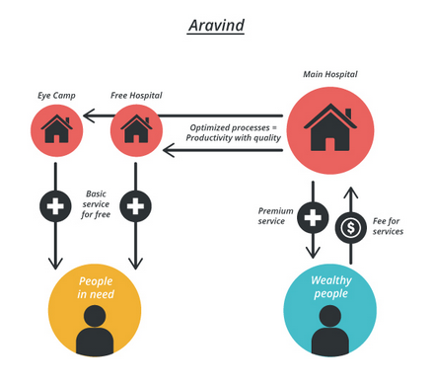
SBMC - papildu komponenti
Saņēmēji
Piemērs: Aravind - nevajadzīgas akluma izskaušana Indijā
Varētu teikt, ka Aravind atbalsta visu veidu cilvēkus ar redzes traucējumiem. Tomēr patiesie galvenie labuma guvēji ir maznodrošinātie indieši, kuri nevar atļauties maksāt par ārstēšanu.
Patiesībā Aravind cenšas nodrošināt pienācīgu aprūpi ikvienam cilvēkam ar redzes traucējumiem neatkarīgi no tā, vai viņš spēj par to samaksāt. Tātad šis ir viņu faktiskais saņēmēju mērķis.
(Avots: https://bmtoolbox.net/stories/aravind/)

Slide 35
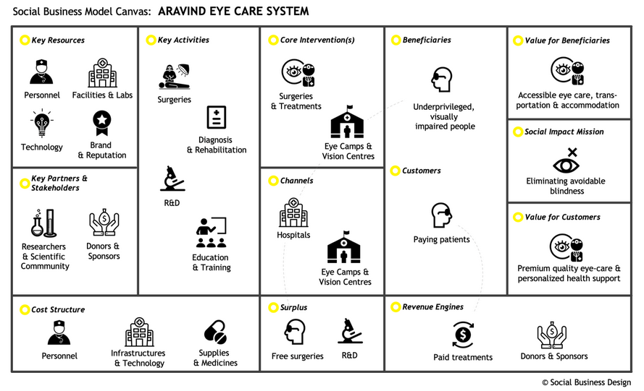
SBMC - papildu komponenti
Pārpalikums
Ņemot vērā to, ka SBMC ietver "saņēmēju" elementu, jums ir jādomā par to, kā reinvestēt lielāko daļu pārpalikuma, kas galu galā veicinās jūsu misijas izpildi.
Aravind ieņēmumu modelis ietver sponsorus un privātos ziedotājus, kuri sniedz papildu ienākumus, kas tiek atkārtoti ieguldīti bezmaksas operācijās maznodrošinātiem pacientiem un pētniecības un izstrādes darbībās.
Avots: https://socialbusinessdesign.org/aravind-business-model-case-study/

Slide 36
Papildu aktivitātes
Apmeklējums: https://socialbusinessdesign.org/recyclepoints-business-model-case-study/
Izlasiet stāstu par RecyclePoints
Izstrādājiet RecyclePoints modeļa audeklu, vienlaikus atbildot uz tālāk minētajiem jautājumiem:
Kāds uzņēmējdarbības modelis ir pieņemts?
Norādiet piemērus (kas) katram uzņēmējdarbības modeļa elementam.
Kā šis projekts veicina vietējās ekonomikas stiprināšanu?
Kā šis projekts veicina aprites ekonomiku?

Slide 37
GALVENIE PUNKTI
Kādi ir biznesa modeļa kanvas un sociālā biznesa modeļa kanvas galvenie punkti?

Slide 38
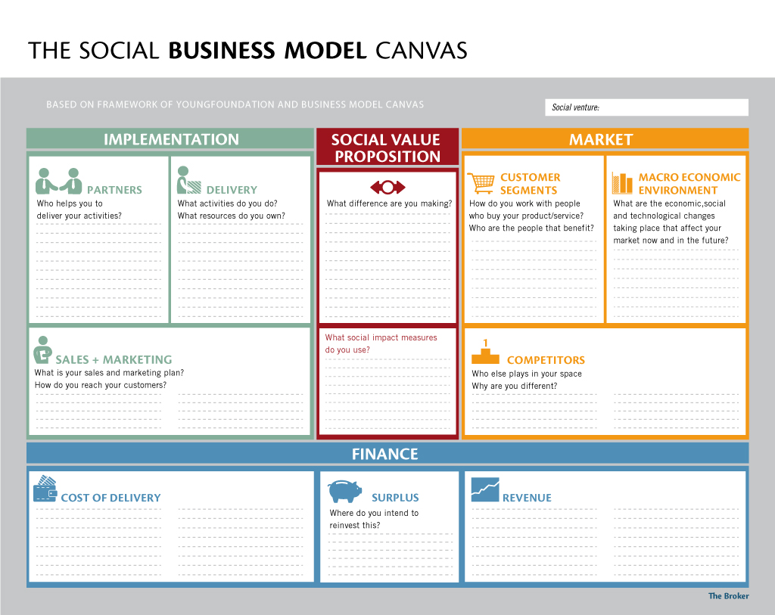
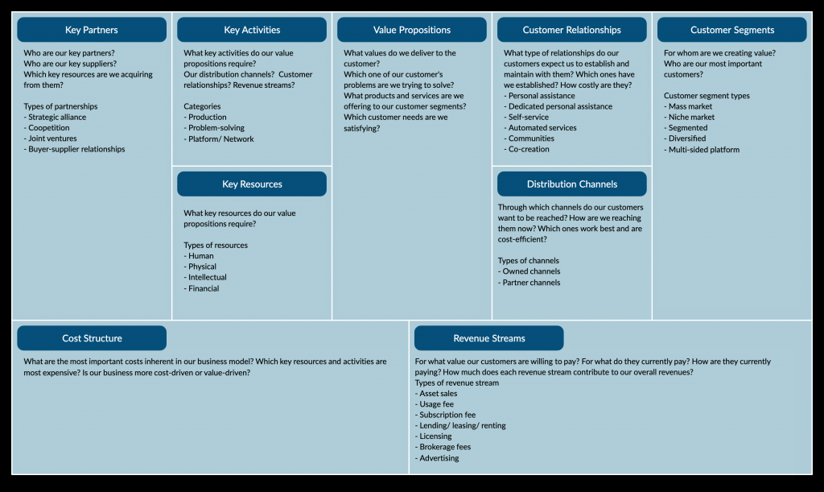
GALVENIE PUNKTI
(Avots: https://creately.com/blog/diagrams/business-model-canvas-explained/)
(Avots: https://www.thebrokeronline.eu/doing-social-business-right/)

Slide 39
GALVENIE PUNKTI
Pārdomājiet šī moduļa galvenos punktus 6.
Pārdomājiet šodienas nodarbībās apgūto un mēģiniet identificēt jaunus faktus, kurus pirms šodienas nezinājāt.

Slide 40
"Eiropas Komisijas atbalsts šīs publikācijas izdošanai nenozīmē tās satura, kas atspoguļo tikai autoru viedokli, apstiprinājumu, un Komisija nav atbildīga par tajā ietvertās informācijas iespējamo izmantošanu." Projekta numurs: 2020-1-UK01-KA226-VET-094435

